Slide 1
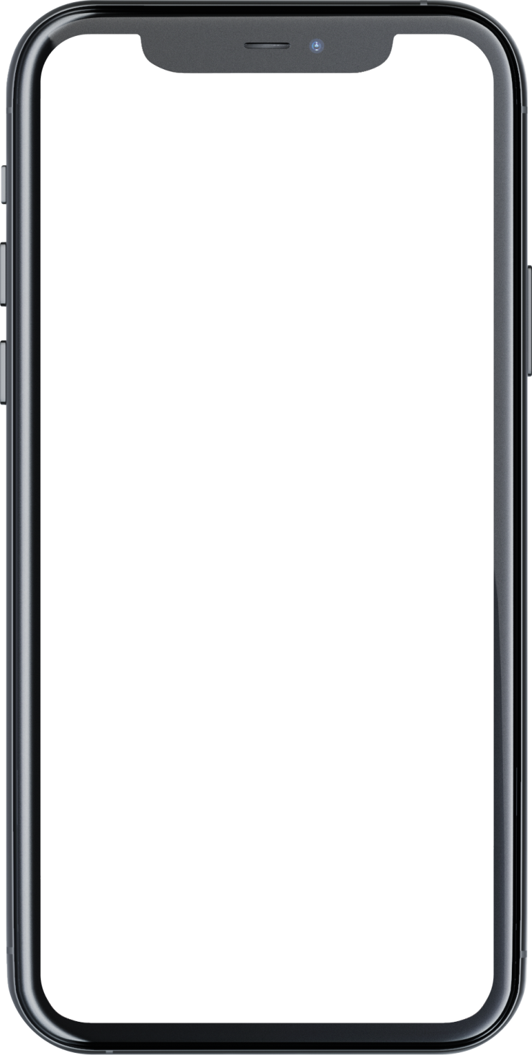

STEX Android App
‘운동 추천’ 기능 생성 v2
App 개선·보완 : 유지·보수
2023.11
연구소 STEX팀

Slide 2
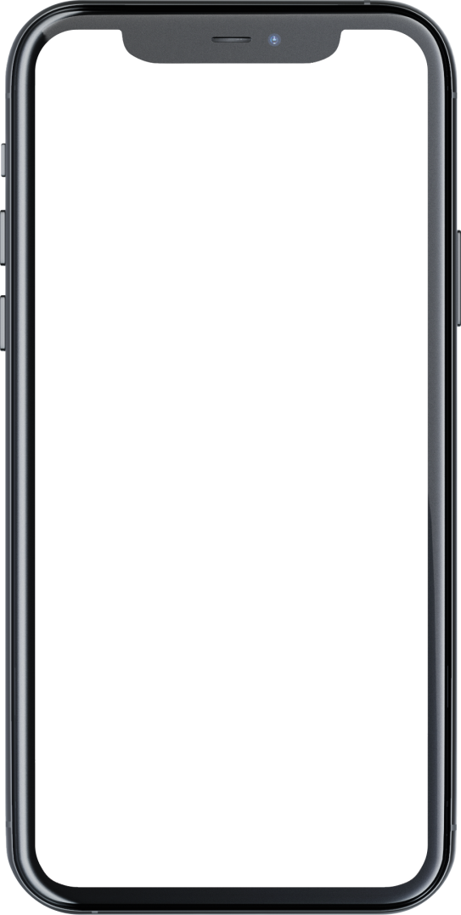
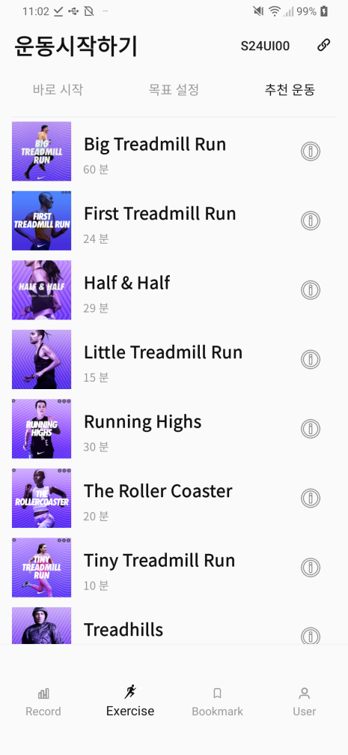
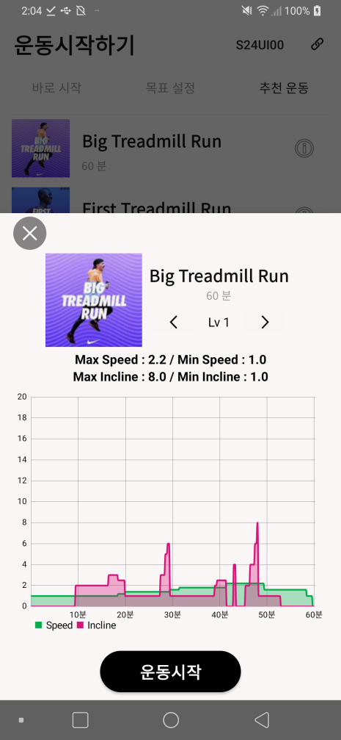
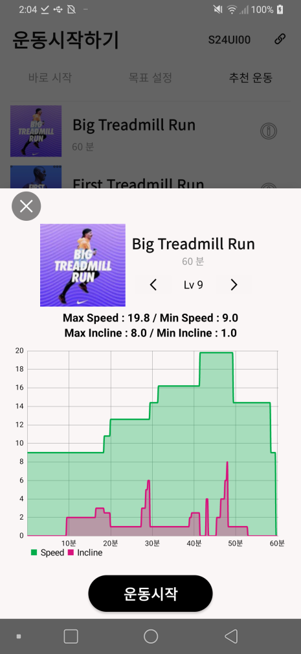
추천 운동 페이지 구성
Step 1
Step 2
Step 3
원하는 Lv을 설정하고 운동을 시작합니다.
Lv에 따라 최소 속도, 최대 속도가 표기 되며,
경사도는 임의로 표기해두었습니다.
Lv의 범위는 Lv 1 일때
최소 속도가 1이 되도록 하고
최대 속도가 20 이하일 때까지 입니다.
원하는 운동을 선택합니다.

Slide 3
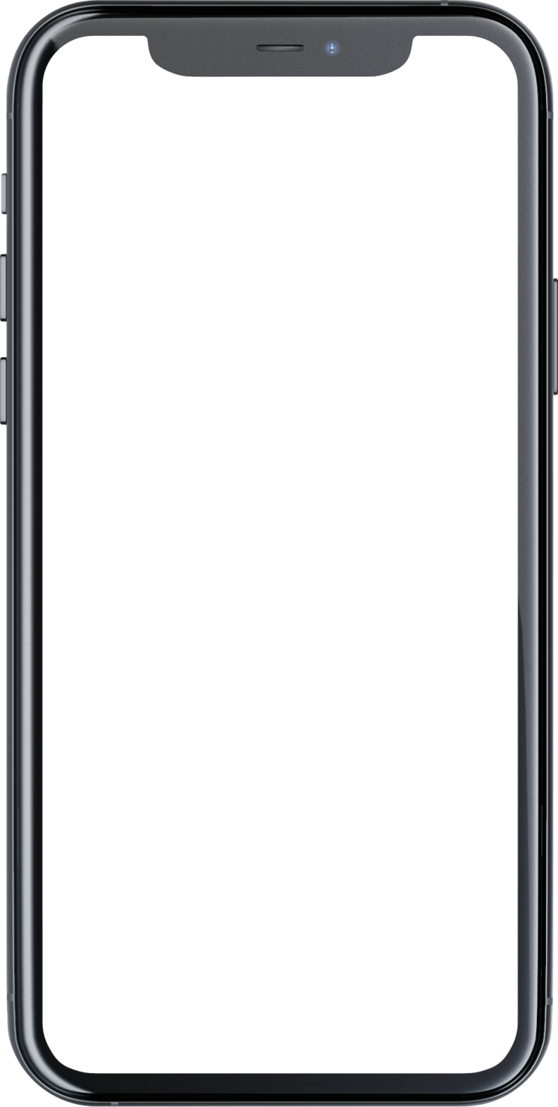
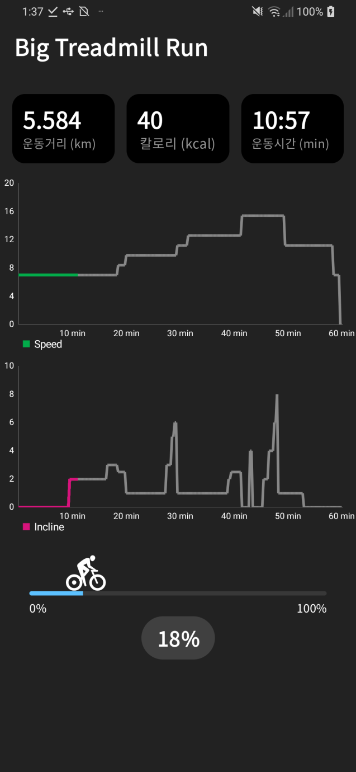
운동 화면
설정 Lv 범위에 맞게 속도 값 설정
경사도 값은 항상 일정 함
이전 회의에서 정해진 속도와 경사도 그래프를 분리하고 X, Y 축 값 표기하는 방식 적용

Slide 4
개선점 및 논의 사항
반영 사항 관련 피드백

